Slide 1

Iniciando no kotlin
Aprendendo um pouco mais sobre as scope functions

Slide 2
O Que é?
São funções que podem ser usadas para acessar o objeto que são executadas dentro do contexto de escopo de uma determinado objeto. No Kotlin há cinco delas: let, run, with, apply, also.

Slide 3
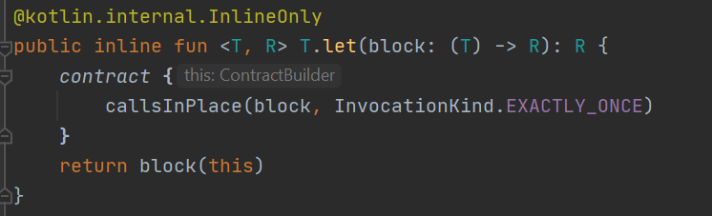
LET

Slide 4

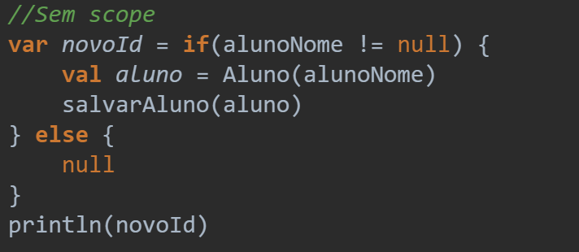
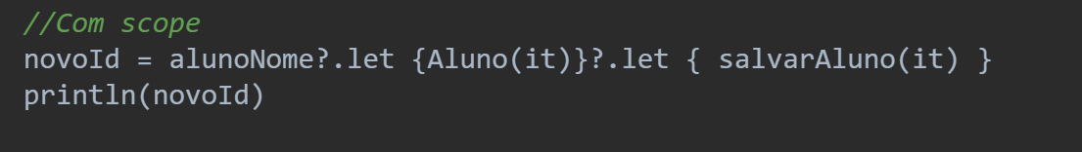
LET - exemplo

Slide 5
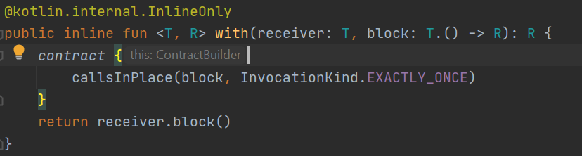
WITH

Slide 6

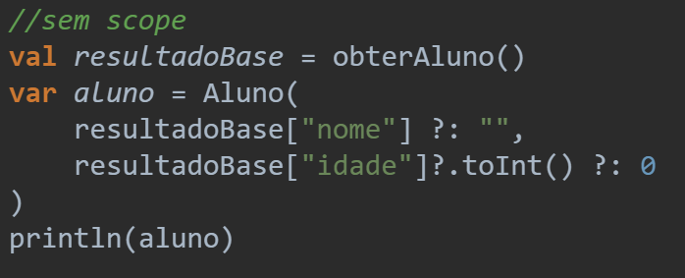
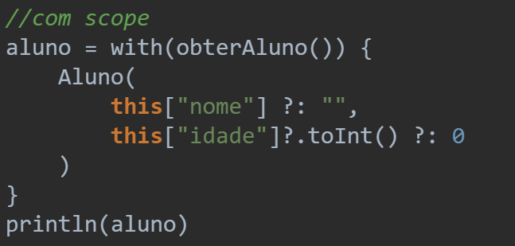
WITH - exemplo

Slide 7
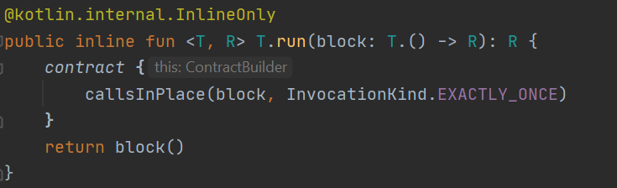
RUN

Slide 8
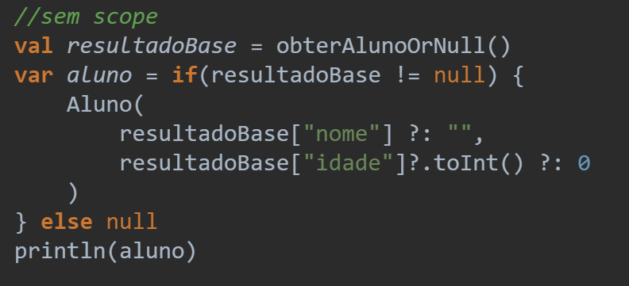
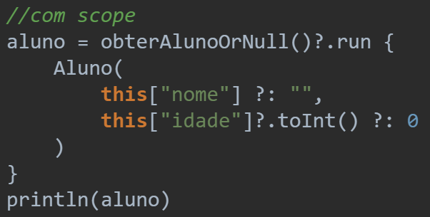
RUN - exemplo

Slide 9
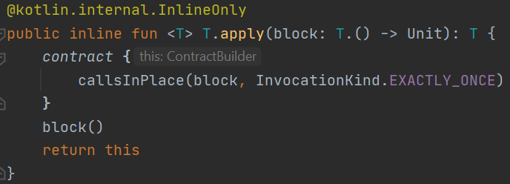
apply

Slide 10

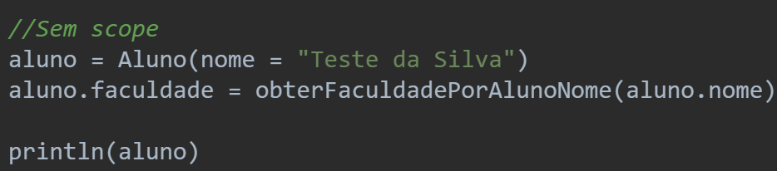
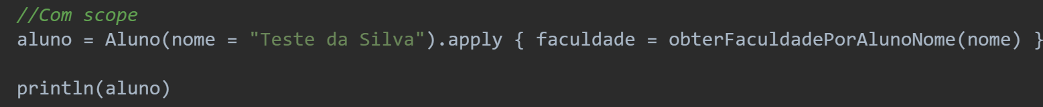
apply - exemplo

Slide 11
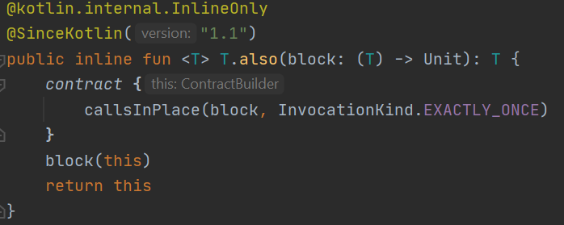
ALso

Slide 12
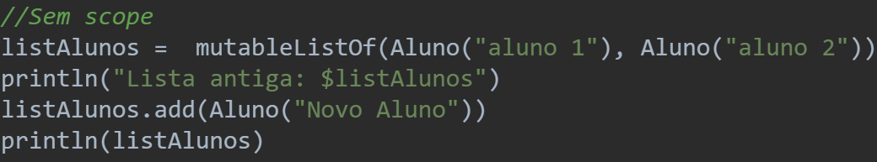
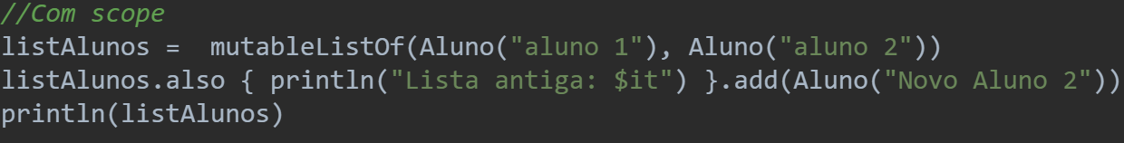
also - exemplo

Slide 13

Agradecemos!
nome@example.com

